Slide 1
PENGEMBANGAN STRATEGI
M.FADJAR DARMA M.KOM

Slide 2
Pendahuluan
Kepemimpinan merupakan salah satu unsur penentu
keberhasilan organisasi,terlebih lagi dalam
kesuksesan penyelerasan strategi TI dan bisnis.
Untuk memahami yang dimaksud dengan
kepemimpinan, ada baiknya kita terlebih dahulu
mengetahui arti pemimpin (leader).
Hal ini disebabkan kepemimpinan dilakukan oleh
seorang pemimpin yang mengemban tugas untuk
melakukan fungsi kepemimpinan tersebut.

Slide 3
Burt Nanus(1999); 4 Peran Pemimpin
1.Pemimpin sebagai pemberi visi dan strategi
visionary and strategies)
2.Pemimpin sebagai politisi dan juru bicara
( politician and champaigner )
3.Pemimpin sebagai pelatih (coach)
(
4.Pemimpin sebagai agen perubahan (agent of change)

Slide 4
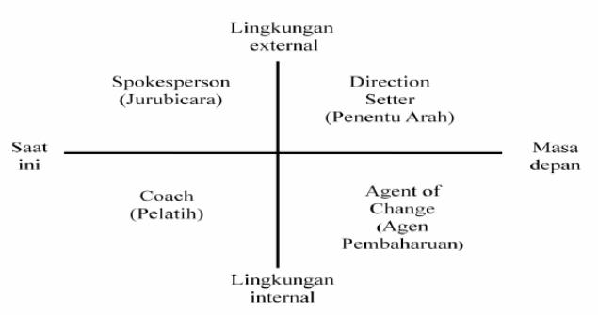
Komposisi Pemimpin

Slide 5
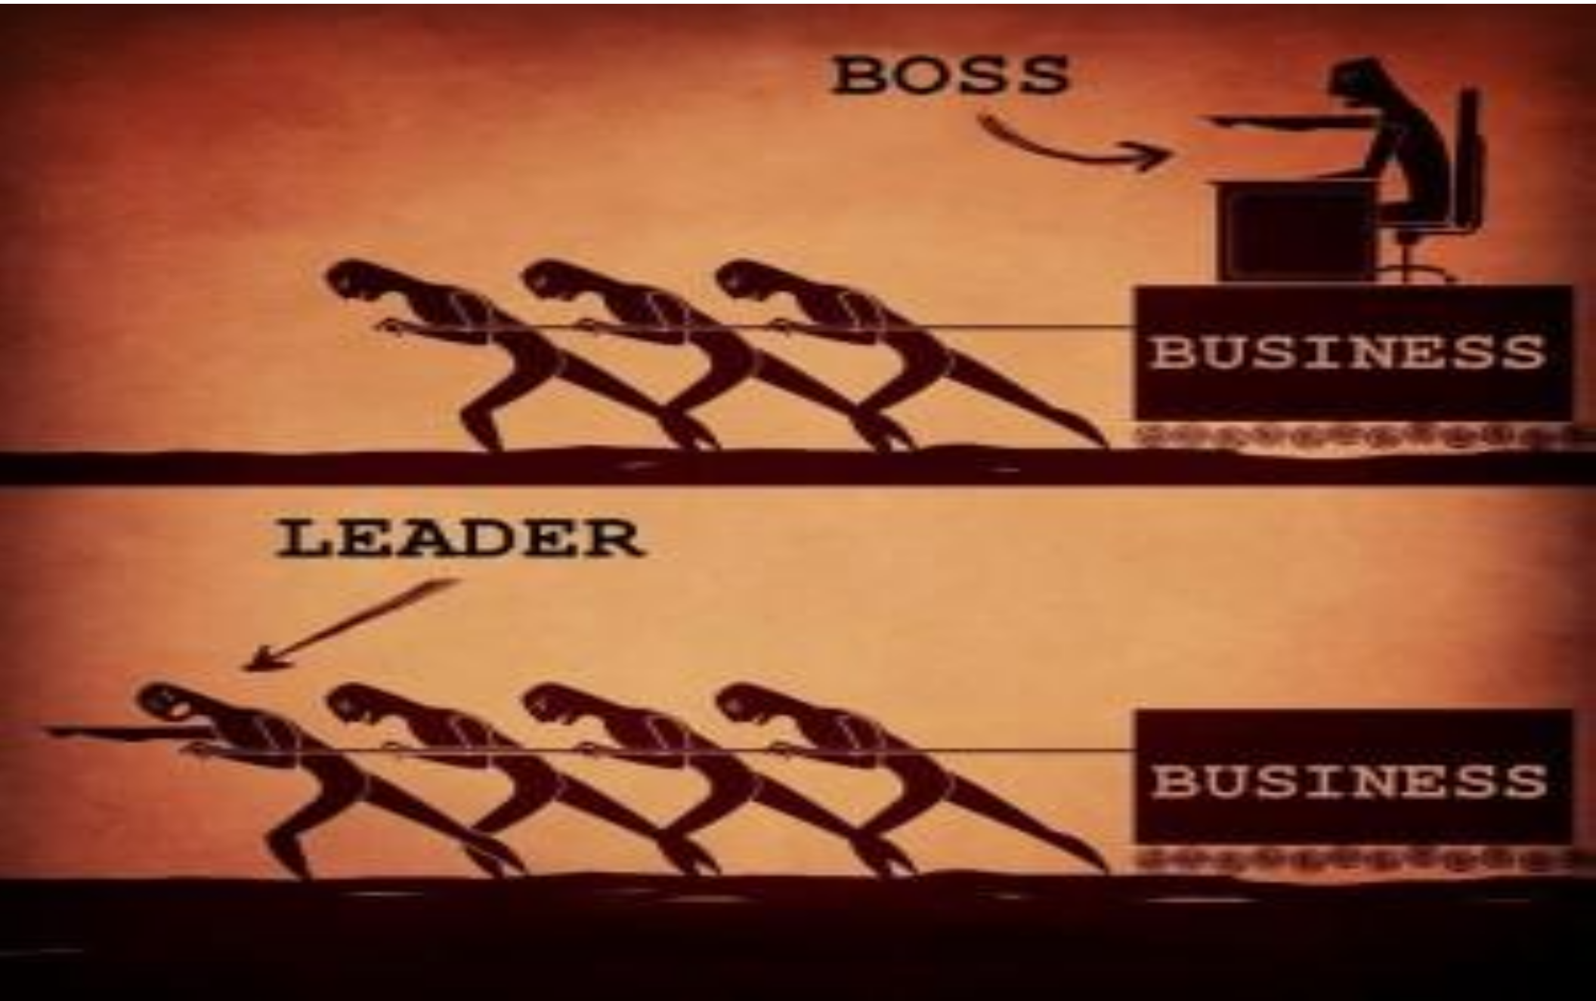

Slide 6
Gaya Kepemimpinan
Menurut U.S. Army Handbook (1973) yang dikutip
oleh Clark (2005) bahwa gaya kepemimpinan
adalah cara dan pendekatan dalam memberikan
arahan, implementasi rencana dan memotivasi
orang. Secara normal dan umum ada 3 jenis gaya
kepemimpinan yaitu authotarian atau autocratic
,
participative atau democratic ,dan delegative
atau
freereign.

Slide 7
Keselarasan Pemimpin, Strategi TI dan Bisnis
1.
Strategi Bisnis : Melibatkan semua kebijakan yang terkait dengan
pemilihan posisi perusahaan dalam konstelasi pasar, dan
mendefenisikan bagaimana perusahaan menyadari keunggulan
kompetitif yang dimilikinya.
Strategi TI : Melibatkan semua kebijakan terkait TI yang mampu memposisikan perusahaan di pasar global.
Infrastruktur perusahaan dan berbagai proses : Kebijakan yang
menentukan pengaturan internal perusahaan dalam rangka melaksakan
strategi bisnis.
Infrastruktur TI dan berbagai proses : Kebijakan yang menentukan
bagaimana perusahaan melakukan pengaturan terhadap TI, atau
bagaimana organisasi melakukan eksekusi terhadap strategi TI.
2.
3.
4.

Slide 8
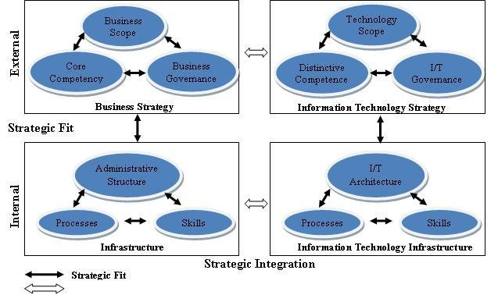
Keselarasan TI dan Bisnis dalam
Strategic Align Model (SAM)

Slide 9
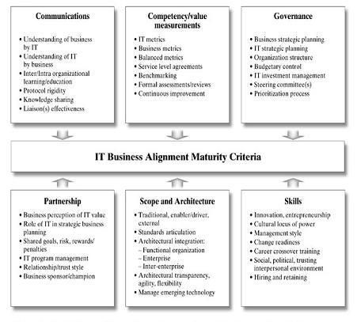
SAM→SAMM
Sumber: http://businessitalignment.wordpress.com/2010/12/22/strategic-alignment-maturity-model-luftman/

Slide 10
CIO sebagai Pimpinan dalam E-Bisnis
Chief Information Officer(CIO) atau Direktur Teknologi
Informasi adalah suatu jabatan umum yang diberikan kepada
seorang ekskutif senior dalam suatu perusahaan.
McLeod dan Schell (2004) mendefinisikan CIO sebagai manajer senior di bidang layanan informasi yang mengkontribusikan keahlian manajerialnya
untuk menyelesaikan masalah tidak hanya pada sumber
daya informasi namun juga pada semua bidang dalam organisasi.
Secara umum CIO memberikan laporan kepada Chief
Eksekutif Officer (CEO), Chief Operation Officer (COO) atau
Chief Financial Officer (CFO).

Slide 11
Tugas Utama CIO
•
Sebagai salah satu manager, merupakan tugas CIO untuk mengelola
TI berdasarkan tiga kategori, yaitu;
–
–
–
Strategis
Taktis
Operasional
•
Seorang CIO yang handal tidak hanya dipersyaratkan dibidang
akan tetapi juga diharapkan memiliki kemampuan di berbagai
bidang;
TI
–
–
–
–
–
–
–
Keuangan
SDM
Relationship Management
Legal
Tata Kelola Negosiasi Kepemimpinan

Slide 12
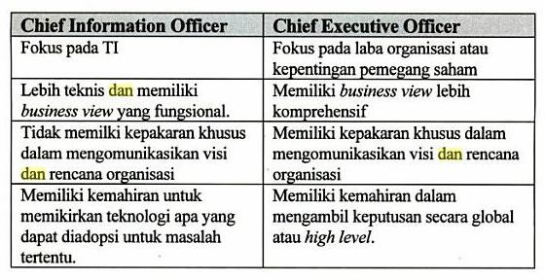
Beda CIO dan CEO

Slide 13
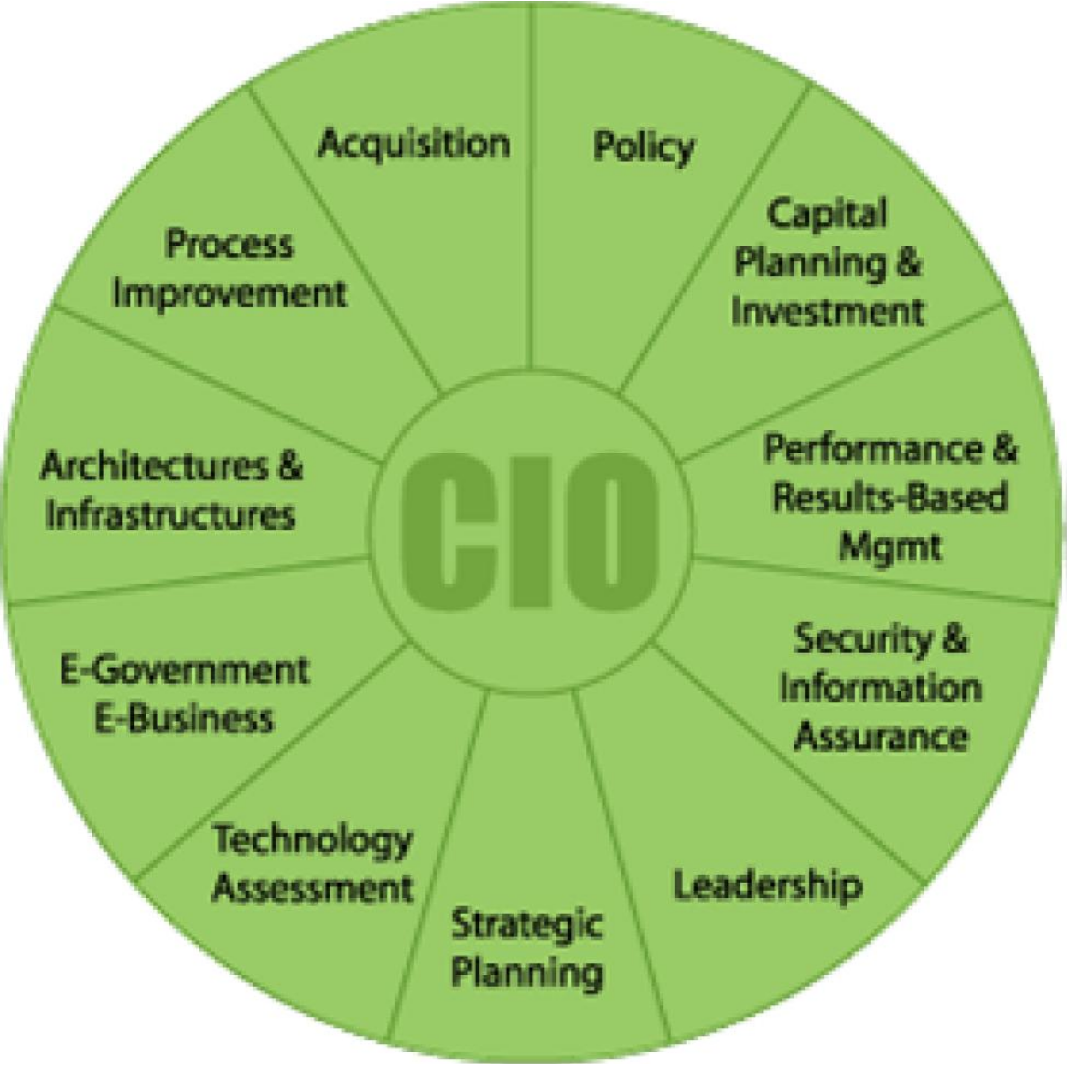

Slide 14
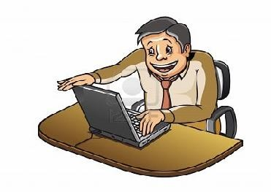
E-Leadership
•
Bahwa
SIM
bukanlah
komputer,
ia
merupakan
pengembangan dari ilmu manajemen jauh sebelum hadirnya komputer
dan telah ada
•
Bahwa
SIM
merupakan
metode
bagi
para
pimpinan
perusahaan/manajer
dalam
upaya
pengambilan
keputusan yang dapat dipertanggungjawabkan
•
Bahwa
hadirnya
teknologi
komputer
telah
membawa
Informasi
perubahan
besar
bagi
aktivitas
Sistem
Manajemen

Slide 15
SIM dalam Menyajikan Informasi
•
Bermutu, bernilai dan berkualitas, yaitu
informasi yang relevan bagi perusahaan/
organisasi.
Akurat, informasi yang tepat waktu atau tidak basi atau kadaluwarsa.
•

Slide 16
Aktivitas Utama SIM
•
Aktivitas SIM
yang
berbasis
komputer,
para
lebih
pimpinan
perusahaan/manajer
dapat
dalam
mudah,
murah,
efisien
dan
efektif
upaya
pengambilan keputusan, termasuk
di dalamnya
manajemen,
dalam
seperti
melakukan
:
fungsi-fungsi
▪
▪
▪
▪
perencanaan (planning),
pengorganisasian (organizing),
penggerakkan (actuating), dan
pengawasan (controlling).

Slide 17
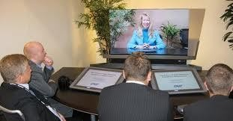
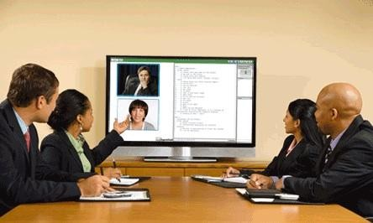
Pimpinan dan Teknologi Informasi

Slide 18
Leadership
atau
kepemimpinan
tidak
terbatas
hanya
pada
suatu
kedudukan
atau
pekerjaan;
kepemimpinan
mencakup
wawasan
yang
lebih
luas.
Untuk
menjadi
seorang
pemimpin
seseorang
perlu memiliki visi dan imajinasi.
Burke
sebagai
(2008)
mendefinisikan
kepemimpinan
“.....
the
ability
to
bring
people,
tools
and
resources
results”.
together
to
solve
problems
and
achieve

Slide 19
Jadi E-Ledership adalah…
Di era global sekarang ini, seorang pemimpin perlu
melangkah lebih jauh, mampu membawa SDM yang dipimpinnya bersama-sama melintas bangsa, geografis, budaya dan batasan-batasan lainnya, dengan memanfaatkan teknologi informasi untuk mencapai tujuan organisasi.
Kepemimpinan semacam inilah yang disebut e-Leadership

Slide 20
Peran Utama E-Leadership
•
Visionary: Memiliki kemampuan untuk melihat gambaran yang besar
dan menterjemahkannya kepada anggota organisasinya
•
Convener: Memiliki kemampuan mengelola perbedaan anggota
organisasi kearah tujuan yang jelas dan pemecahan masalah
dan
•
Team
sponsor:
Memiliki
kemampuan
untuk membentuk
dan
mengarahkan kelompok kerja nyata dan kelompok virtual
•
Manager:
Memiliki
kemampuan
untuk
mengupayakan
dan
mengalokasikan sumber-sumber organisasi dengan penuh tanggung-
jawab dan kemampuan untuk mengelola organisasi nyata dan virtual
•
Innovator:
Memiliki
kemampuan untuk
menemukan
cara-cara
baru
untuk pekerjaan-pekerjaan di luar tugas pokok dan fungsinya
Mentor: Memiliki kemampuan untuk membimbing dan mengarahkan calon-calon pemimpin baru di lingkungan organisasinya
•

Slide 21
Ex:National ICT Programme In Singapura
•
Merupakan
program pengembangan
sistem
informasi
dan komunikasi secara nasional di Singapura
•
Selama
terus
dua
puluh
tahun
terakhir
pemerintah
singapura
teknologi
mengembangkan
berbagai
fasilitas
informasi dan komunikasi
sejalan dengan visi pemerintah
Singapura untuk menyediakan layanan dengan “ banyak
agensi, satu pemerintahan”
Hasilnya : E-Government Terbaik di Dunia
•

Slide 22
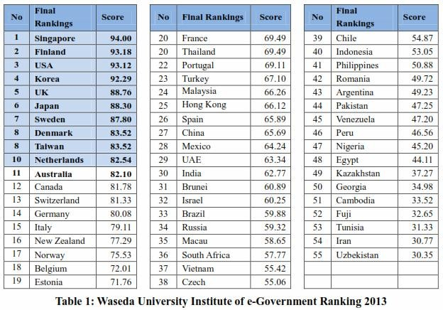
Sumber : http://www.waseda.jp/eng/news12/130326_egov.html

